Slide 1

FUNAR 3 – Technologien
Notes:
Danke für die Einladung
wer ist Entwickler?
wer ist Projektmanager?
wer weiß was FP ist?
Technisches Zeug OK?

Slide 2
statisches Typsystem, Typklassen
effektvolle Berechnungen über explizite Monaden
viele Erweiterungen
nicht-strikte Auswertung
viele Optionen für Parallelisierung und Nebenläufigkeit
eigene Runtime
hochoptimierender Compiler (Native Code)
Entwicklung koordiniert bei Microsoft Research

Slide 3
statisches Typsystem
mächtiges Modulsystem
imperative Features
eigene Runtime (Bytecode, Native Code)
optimierender Compiler
Entwicklung koordiniert von INRIA, OCamlLabs

Slide 4
Beispiel
https://github.com/janestreet/async_smtp
module Spoolable = struct
module type S = sig
(** [Spoolable.Metadata.t] should be smallish since it is read and written more
frequently than [Spoolable.Data.t]. *)
module Metadata : sig
type t
(** [of_string] and [to_string] are used to persist and read [t] on disk. *)
include
Stringable.S with type t := t
end
(** [Spoolable.Data.t] is where the "real" data lives and it allows for data-specific
[load] and [save] functionality. *)
module Data : sig
type t
val load : string -> t Deferred.Or_error.t
val save : ?temp_file:string -> t -> string -> unit Deferred.Or_error.t
end
(** [Queue.t] is an enumerable type that represents the available queues and the
mapping to directory names on-disk. *)
module Queue : sig
type t [@@deriving sexp, enumerate, compare]
val to_dirname : t -> string
end
module Name_generator : Name_generator.S
(** All operations that touch disk are passed through [Throttle.enqueue] *)
module Throttle : sig
val enqueue : (unit -> 'a Deferred.t) -> 'a Deferred.t
end
end
end

Slide 5
Beispiel
module Make_base (S : Multispool_intf.Spoolable.S) = struct
include Shared
type t = spool [@@deriving sexp]
let dir t = t
let load_metadata path =
S.Throttle.enqueue (fun () ->
Deferred.Or_error.try_with (fun () ->
let%bind contents = Reader.file_contents path in
return (S.Metadata.of_string contents)))
let save_metadata ?temp_file ~contents path =
S.Throttle.enqueue (fun () ->
Deferred.Or_error.try_with (fun () ->
Writer.save path ?temp_file ~contents ~fsync:true))
module Data_file = struct
type t =
{ spool : spool
; name : string
}
let create spool name = { spool; name }
let path t = data_dir_of t.spool ^/ t.name
let load t = S.Throttle.enqueue (fun () -> S.Data.load (path t))
let save t ~contents = S.Throttle.enqueue (fun () -> S.Data.save contents (path t))
let stat t =
Deferred.Or_error.try_with (fun () ->
S.Throttle.enqueue (fun () -> Unix.stat (data_dir_of t.spool ^/ t.name)))
end

Slide 6

Erlang
dynamisch getypt
Actor-Modell
inhärent verteilt
spezialisiert auf fehlertolerante Systeme
umfangreiches Ökosystem für Deployment und Betrieb
eigene Runtime (Bytecode, auch Native Code)
Entwicklung koordiniert von Ericsson

Slide 7
Beispiel
https://github.com/zotonic/zotonic
-module(mod_tkvstore).
-author("Marc Worrell <marc@worrell.nl>").
-behaviour(gen_server).
-include_lib("zotonic_core/include/zotonic.hrl").
%% @doc Fetch the persistent data of a type/key
pid_observe_tkvstore_get(Pid, #tkvstore_get{} = Message, _Context) ->
gen_server:call(Pid, Message).
%% @doc Fetch persistent data, first check the data dict that is still being written
handle_call(#tkvstore_get{type=Type, key=Key}, _From, State) ->
case dict:find({Type, Key}, State#state.data) of
{ok, Data} ->
% Data is being written, return the data that is not yet in the store
{reply, Data, State};
error ->
{reply, m_tkvstore:get(Type, Key, State#state.context), State}
end;

Slide 8

alternative Sprache für die Erlang-Plattform
inspiriert durch Ruby
interoperabel mit Erlang
eigenes Build-/Package-Tooling

Slide 9
Beispiel
https://github.com/elixir-ecto/ecto
defmodule Ecto.Repo.Registry do
use GenServer
def associate(pid, value) when is_pid(pid) do
GenServer.call(__MODULE__, {:associate, pid, value})
end
@impl true
def handle_call({:associate, pid, value}, _from, table) do
ref = Process.monitor(pid)
true = :ets.insert(table, {pid, ref, value})
{:reply, :ok, table}
end
@impl true
def handle_info({:DOWN, ref, _type, pid, _reason}, table) do
[{^pid, ^ref, _}] = :ets.lookup(table, pid)
:ets.delete(table, pid)
{:noreply, table}
end
end

Slide 10

hybride OO-/FP-Sprache
statisches Typsystem
entwickelt von Apple
eng mit Objective-C / Cocoa integriert
eigene Runtime / Reference Counting
Native Code

Slide 11
Beispiel
Eidhof, Kugler, Swierstra: Functional Swift
indirect enum Diagram { case primitive(CGSize, Primitive) case beside(Diagram, Diagram) case below(Diagram, Diagram) case attributed(Attribute, Diagram) case align(CGPoint, Diagram)
}
extension Diagram { var size: CGSize { switch self {
case .primitive(let size, _): return size
case .attributed(_, let x): return x.size
case let .beside(l, r): let sizeL = l.size let sizeR = r.size return CGSize(width: sizeL.width + sizeR.width,
height: max(sizeL.height, sizeR.height)) case let .below(l, r):
return CGSize(width: max(l.size.width, r.size.width), height: l.size.height + r.size.height)
case .align(_, let r): return r.size
}
}
}

Slide 12

Baukasten für Sprachen
enthält mehrere spezielle Lehrsprachen
Abkömmling von Scheme/Lisp
untgetypte und getypte Varianten
eigene Runtime (Byte-Code, Native Code, JIT)

Slide 13
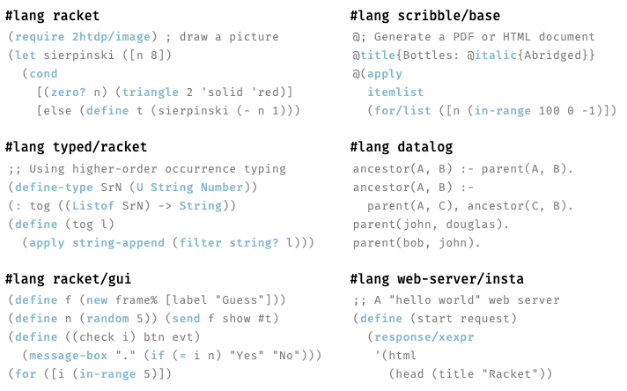
Beispiel
https://racket-lang.org/

Slide 14

F#
.NET-Abkömmling von OCaml
allerdings ohne dessen Modulsystem
statisches Typsystem
… mit Maßeinheiten
integriert in Visual Studio
type providers
Entwicklung bei Microsoft koordiniert
Notes:
Sprache der Wahl für .NET

Slide 15
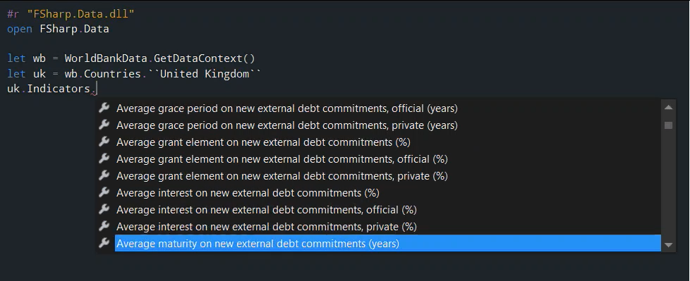
Beispiel
http://fsharp.github.io/FSharp.Data/

Slide 16

hybride OO-/FP-Sprache
statisches Typsystem
Java-Plattform
Entwicklung koordiniert bei Lightbend
Fokus auf Weiterentwicklung

Slide 17
Beispiel

Slide 18

Clojure
modernes Lisp
dynamisch getypt
Java-Plattform
Entwicklung koordiniert bei Cognitect
Fokus auf Stabilität

Slide 19
Beispiel
https://github.com/active-group/vfei
; value is a map
(define-record-type ListFormat
(^{:doc "Make a list format for a VFEI data item."}
make-list-format size)
list-format?
[size list-format-size])
(define-record-type ArrayFormat
(^{:doc "Make an array format for a VFEI data item."}
make-array-format element-format size)
array-format?
[element-format array-format-element-format
size array-format-size])
(define-record-type DataItem
(^{:doc "Make a VFEI data item."}
really-make-data-item name format value)
data-item?
[name data-item-name
format data-item-format
value data-item-value])
(defn make-data-item
"Assert that list length matches format."
[name format value]
(cond
(list-format? format)
(when (not= (list-format-size format) (count value))
(c/error `make-data-item "list length does not match number of parsed values" name format (count value) value))
(array-format? format)
(when (not= (array-format-size format) (count value))
(c/error `make-data-item "array size does not match number of parsed values" name format (count value) value)))
(really-make-data-item name format value))

Slide 20
Nach Plattform
Plattform | Sprache
Java | Clojure
Java | Scala
.NET | F#
Erlang (Unix, Windows) | Elixir
Erlang | Erlang
Haskell (Unix, Windows) | Haskell
OCaml (Unix) | OCaml
Racket (Unix, Windows, Mac) | Racket
Apple, Linux | Swift

Slide 21
Statisch/dynamisch getypt
Typsystem | Sprache
dynamisch | Clojure
dynamisch | Elixir
dynamisch | Erlang
dynamisch (auch statisch) | Racket
statisch | F#
statisch, Typklassen | Haskell
statisch, Module | OCaml
statisch, OO-Integration | Scala
statisch, OO-Integration | Swift

Slide 22
Merkmal pro Sprache
Merkmal | Sprache
Lisp | Clojure, Racket
Erlang, andere Syntax | Elixir
verteilte, fehlertolerante Systeme | Erlang
Sprache der Wahl auf .NET | F#
„fancy types“ | Haskell
Modulsystem | OCaml
Sprach-Baukasten | Racket
hybrid OO/FP auf Java-Plattform | Scala
hybrid OO/FP auf Apple-Plattform | Swift

Slide 23
Grund pro Sprache
Grund
Performance, große Projekte | OCaml
Performance, Parallelismus, fancy types | Haskell
Verteilung, Fehlertoleranz | Erlang, Elixir
.NET | F#
Java | Clojure, Scala
DSL | Racket
Apple | Swift

Slide 24
Hindley-Milner-Typsystem

Slide 25
Nicht-Strikte Auswertung
data Tree a = Node a [Tree a]
maptree f (Node a sub) = Node (f a) (map (maptree f) sub)
reptree :: (a -> [a]) -> a -> Tree a
reptree f a = Node a (map (reptree f) (f a))
gametree :: Board -> Tree Board
gametree p = reptree moves p

Slide 26
Endrekursion / Tail Calls
reverse l = rev l []
where
rev [] a = a
rev (x:xs) a = rev xs (x:a)

Slide 27
Tail Calls vs. Plattform
Plattform | “Proper Tail Calls“
JavaScript | Standard: ✅, Implementierungen: 😢
Java (Scala, Clojure) | 😢
.NET (F#) | ✅
Racket, OCaml, Haskell, Erlang | ✅

Slide 28
Lightweight Concurrency
do v1 <- new
v2 <- new
fork (put v1 (f x))
fork (put v2 (g x))
r1 <- get v1
r2 <- get v2
return (r1 + r2)

Slide 29
Lightweight Concurrency
new >>= \ v1 ->
new >>= \ v2 ->
fork (put v1 (f x)) \ () ->
fork (put v2 (g x)) \ () ->
get >>= \ r1 ->
get >>= \ r2 ->
return (r1 + r2)

Slide 30
Par-Monade
newtype Par a = Par {
runCont :: (a -> Trace) -> Trace
}
instance Monad Par where
return a = Par (\ c -> c a)
m >>= k =
Par (\ c ->
runCont m (\ a ->
runCont (k a) c))
Continuation!

Slide 31
Eingebettete DSLs
Sprache | DSL-Mechanismus
Racket | Makros
Clojure | Makros
Haskell | Monaden + Typklassen
Scala | Monaden + Implicits

Slide 32
Varianten
Sprache | Varianten
Haskell | ghcjs (JS) eta (JVM), Frege (JVM)
Haskell/Web | Purescript, Elm
OCaml | Reason (OCaml, JS), Js_of_ocaml (JS)
Scala | Scalajs (JS)
Clojure | ClojureScript (JS)
F# | Fable (JS)

